Slide 1
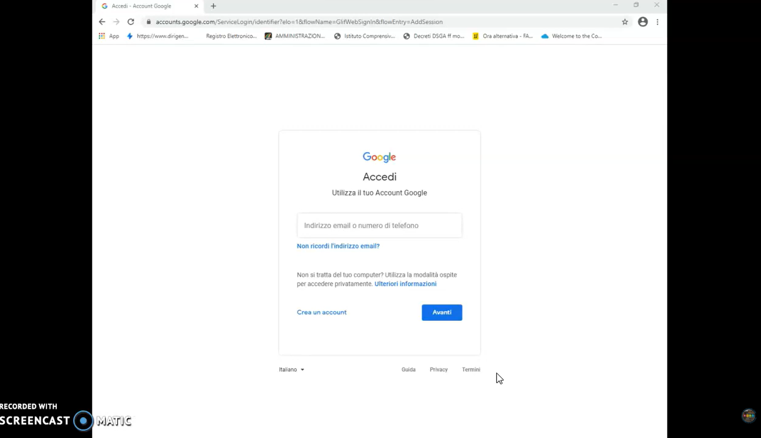
Per poter utilizzare Google Meet è necessario accedere all’account personale dell’alunno.
L’indirizzo della mail di istituto, salvo diversa impostazione in fase di generazione, è composta come spiegato di seguito.

Slide 2
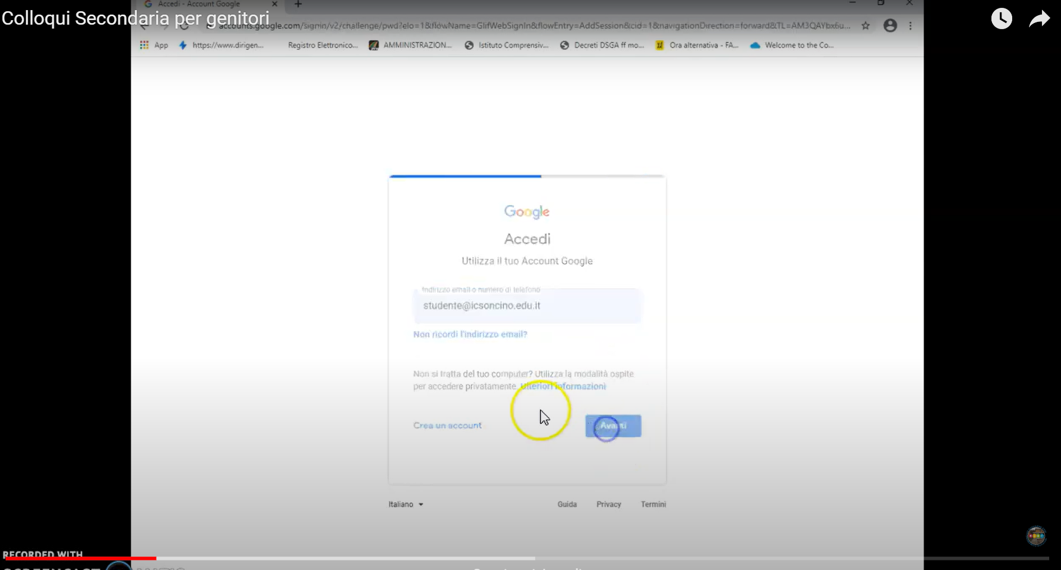
Es: alunno Mario Rossi l’indirizzo mail sarà: mario.rossi@icsoncino.edu.it
L’accesso alla casella mail vi consente di visualizzare gli inviti alla prenotazione degli spazi colloquio precedentemente organizzati da ogni docente per la propria disciplina.

Slide 3
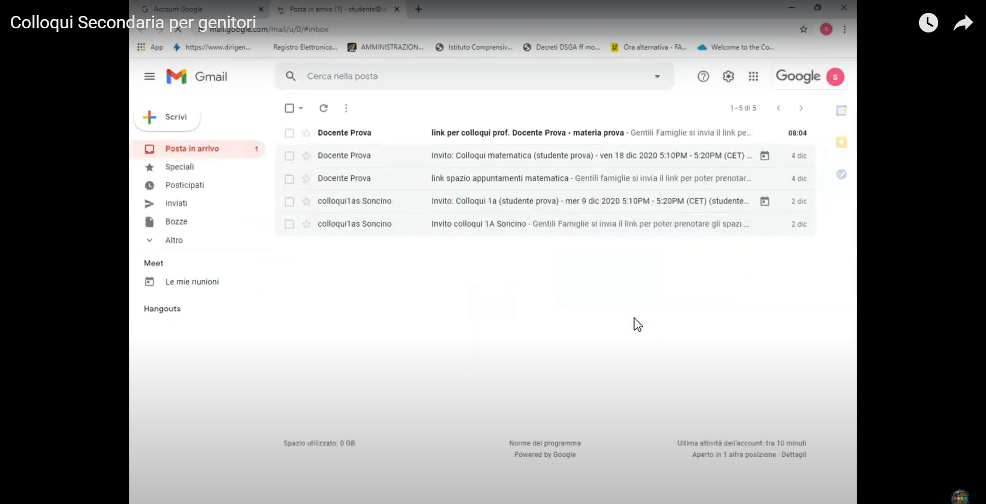
Una volta entrati nella casella mail potrete visualizzare gli inviti ricevuti dai docenti. Selezionare l’invito del docente della disciplina d’interesse e aprire il messaggio.

Slide 4
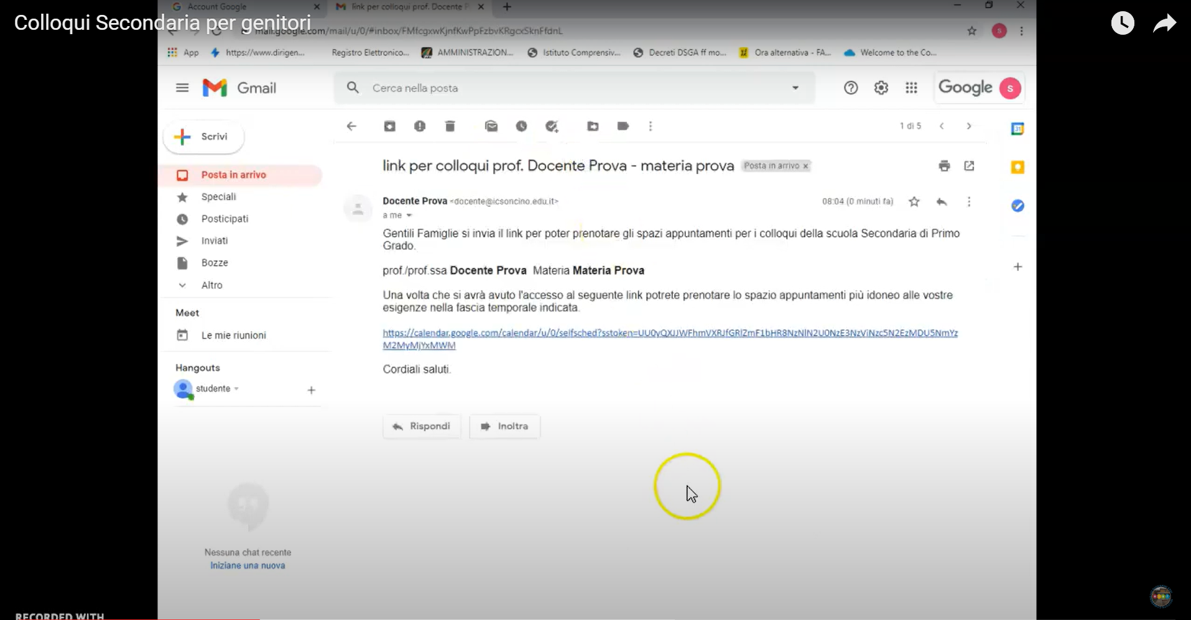
All’interno di questa schermata trovate tutti i dettagli dell’invito ed il link di accesso alla prenotazione.

Slide 5
Cliccando sul link allegato si accede automaticamente alla pagina delle prenotazioni.

Slide 6
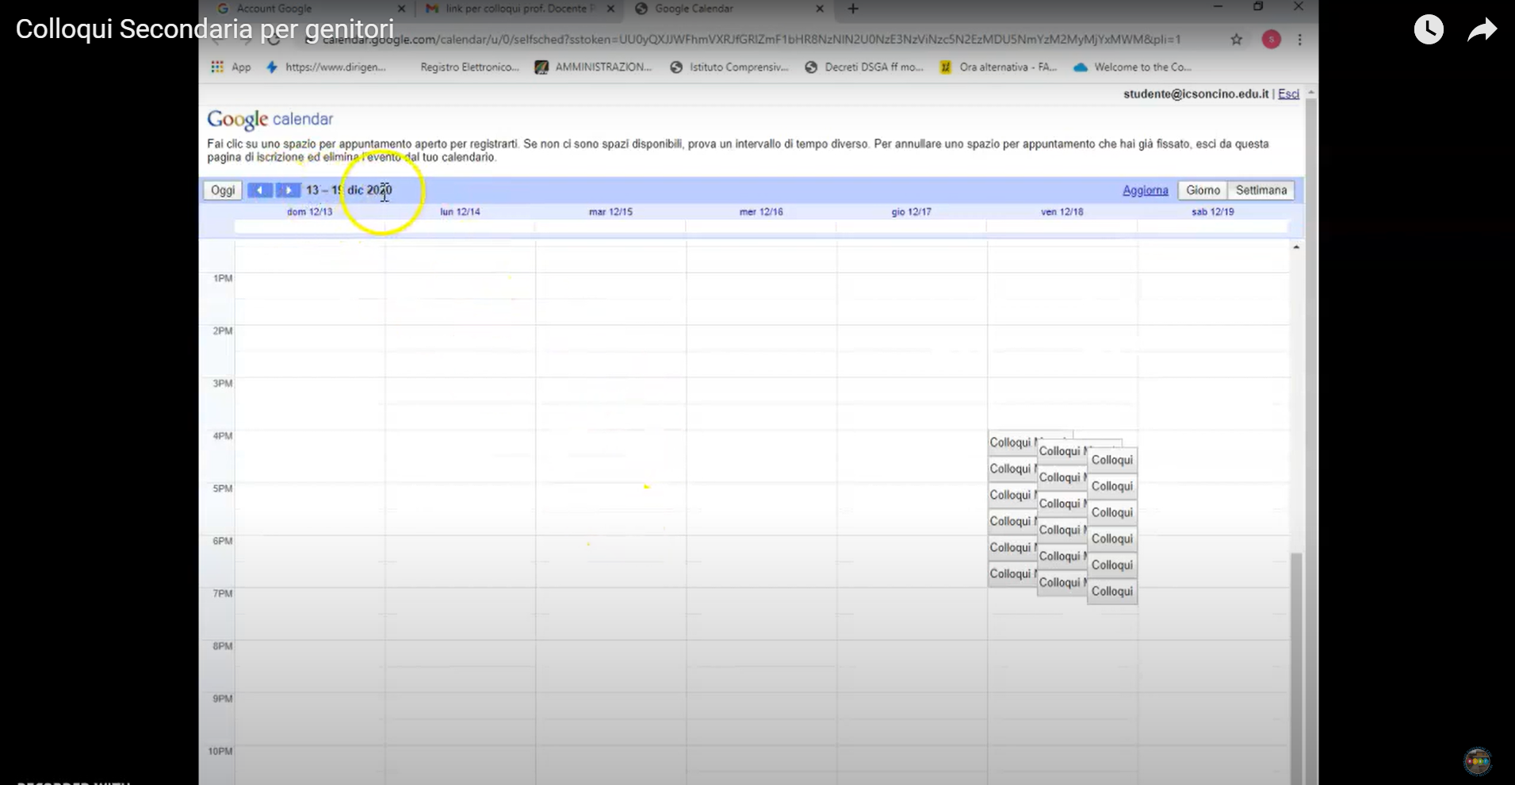
Verificare di visualizzare la pagina della settimana dei colloqui, diversamente portare la data alla settimana di riferimento.

Slide 7
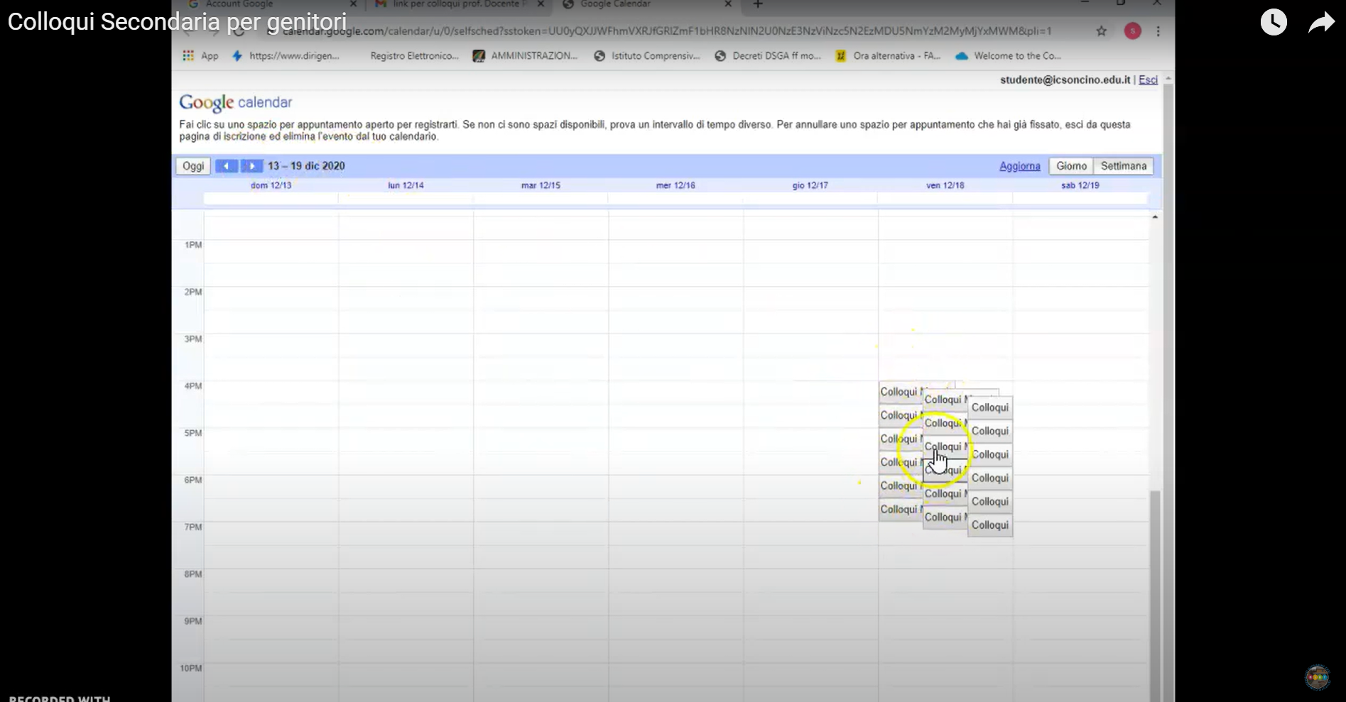
Una volta visualizzata la pagina della settimana di riferimento troverete degli slot di prenotazione precedentemente predisposti dai docenti.

Slide 8
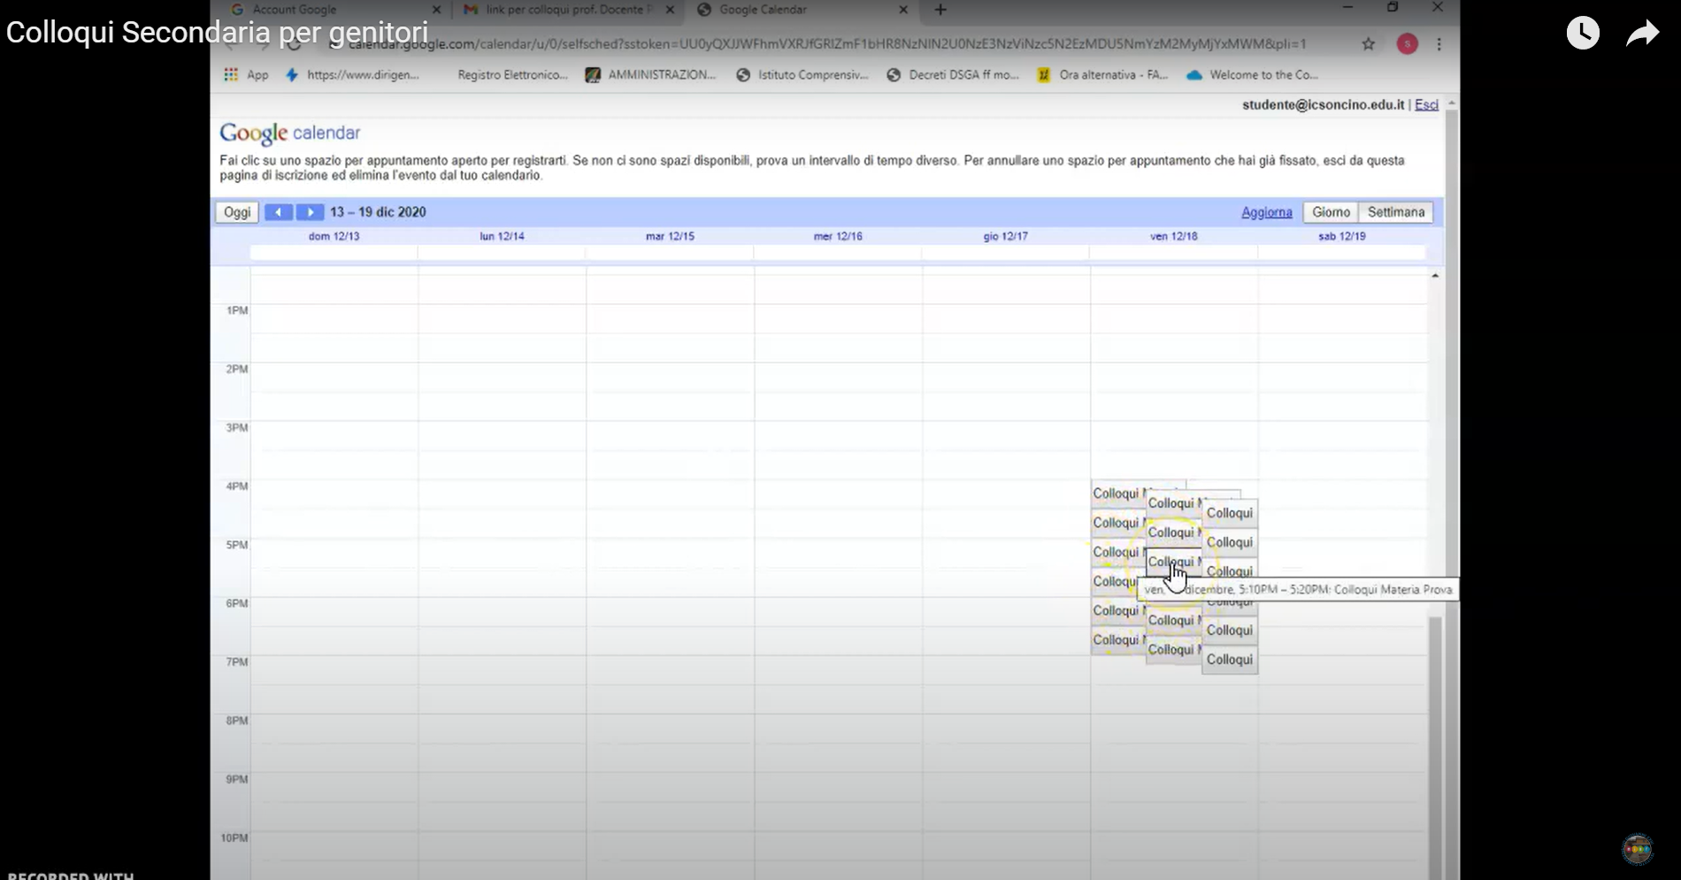
Per poter conoscere l’orario attribuito ad ogni slot di appuntamento è sufficiente passare con il puntatore del mouse sulla casella.

Slide 9
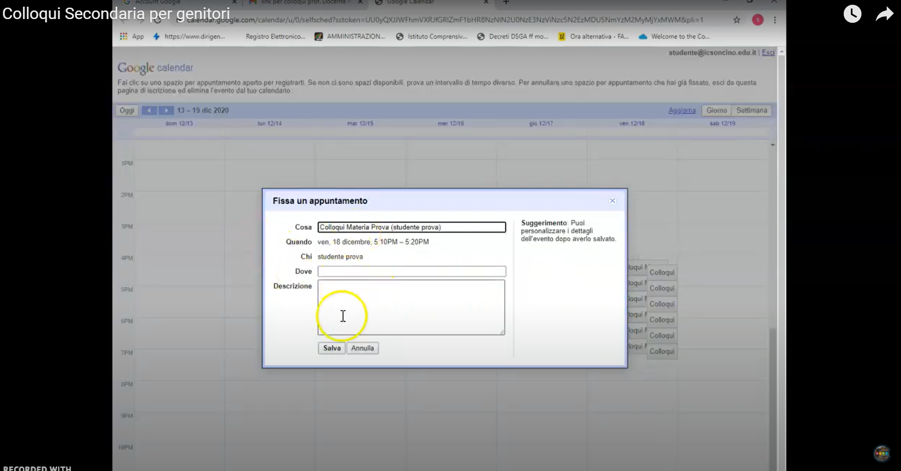
Una volta individuato l’orario di preferenza sarà sufficiente cliccare sulla casella di prenotazione e si aprirà questa schermata.

Slide 10
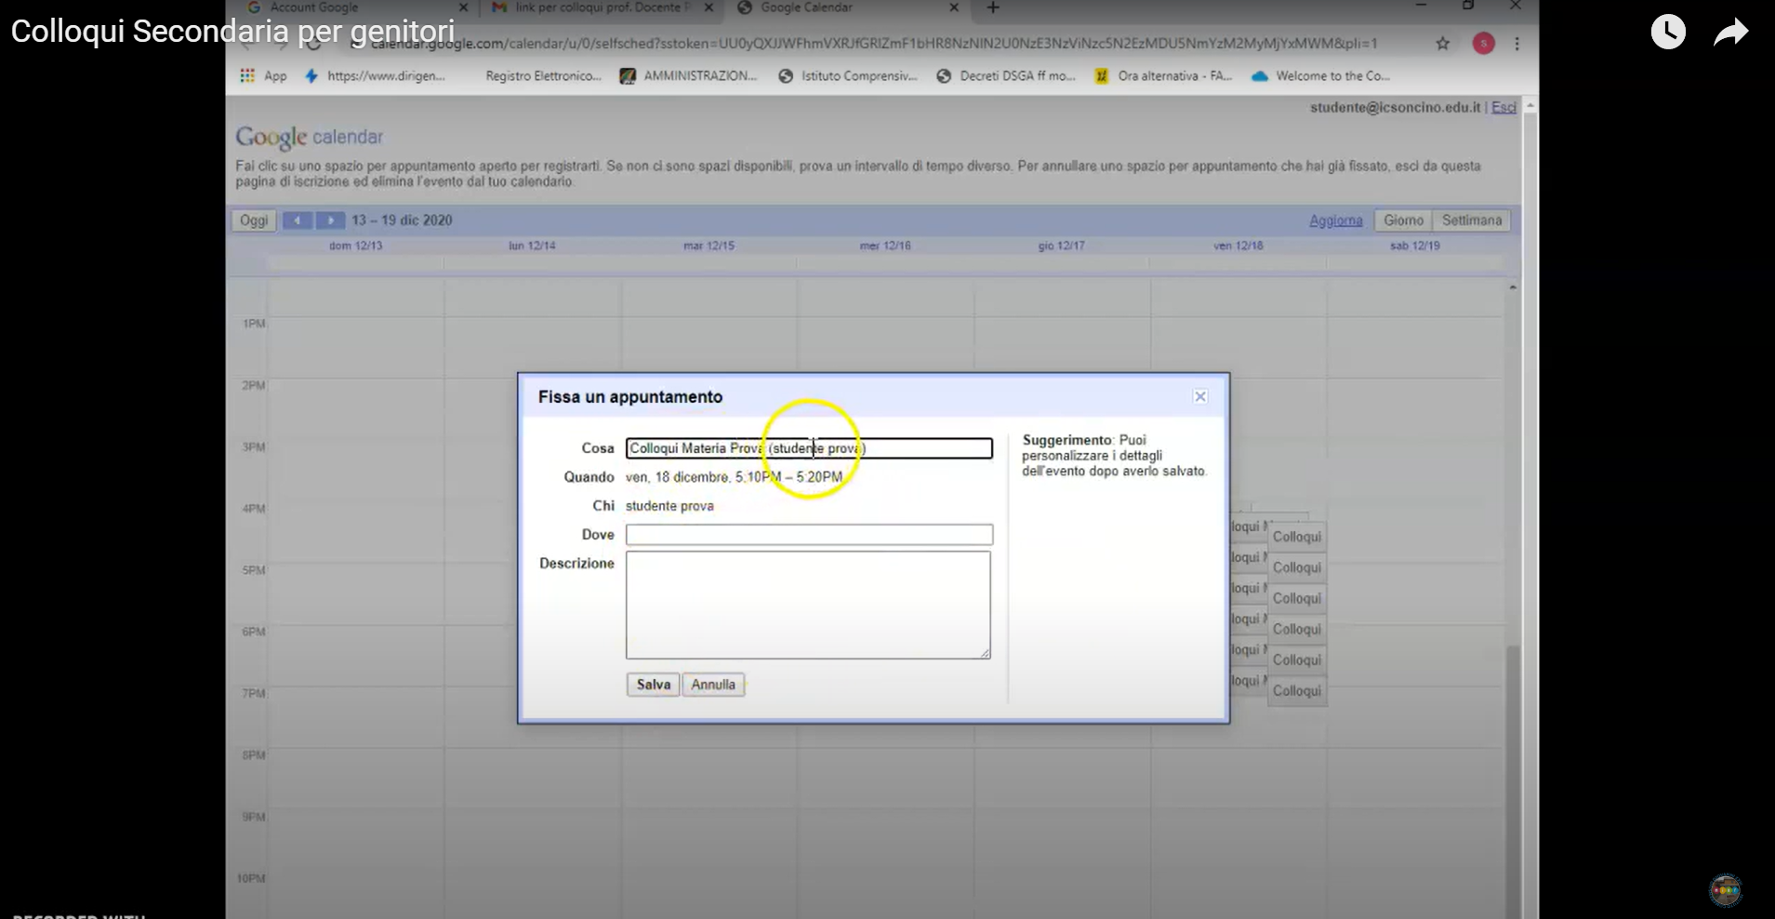
Verificare che i dati nel riepilogo prenotazione siano corretti.
Gli appuntamenti che verranno prenotati con account diversi da quello d’istituto non verranno registrati e quindi annullati.

Slide 11
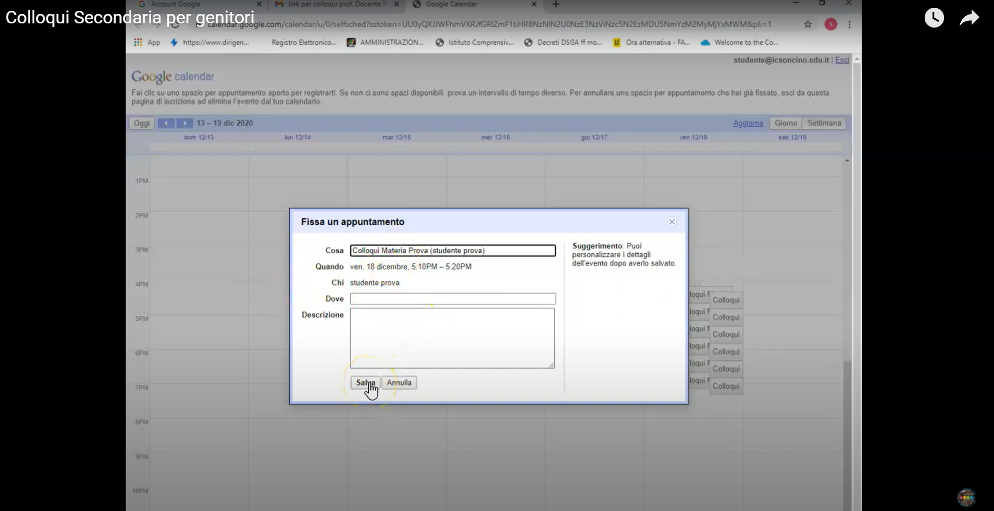
Una volta verificata la correttezza di tutti i dati utili per la prenotazione cliccare su salva.

Slide 12
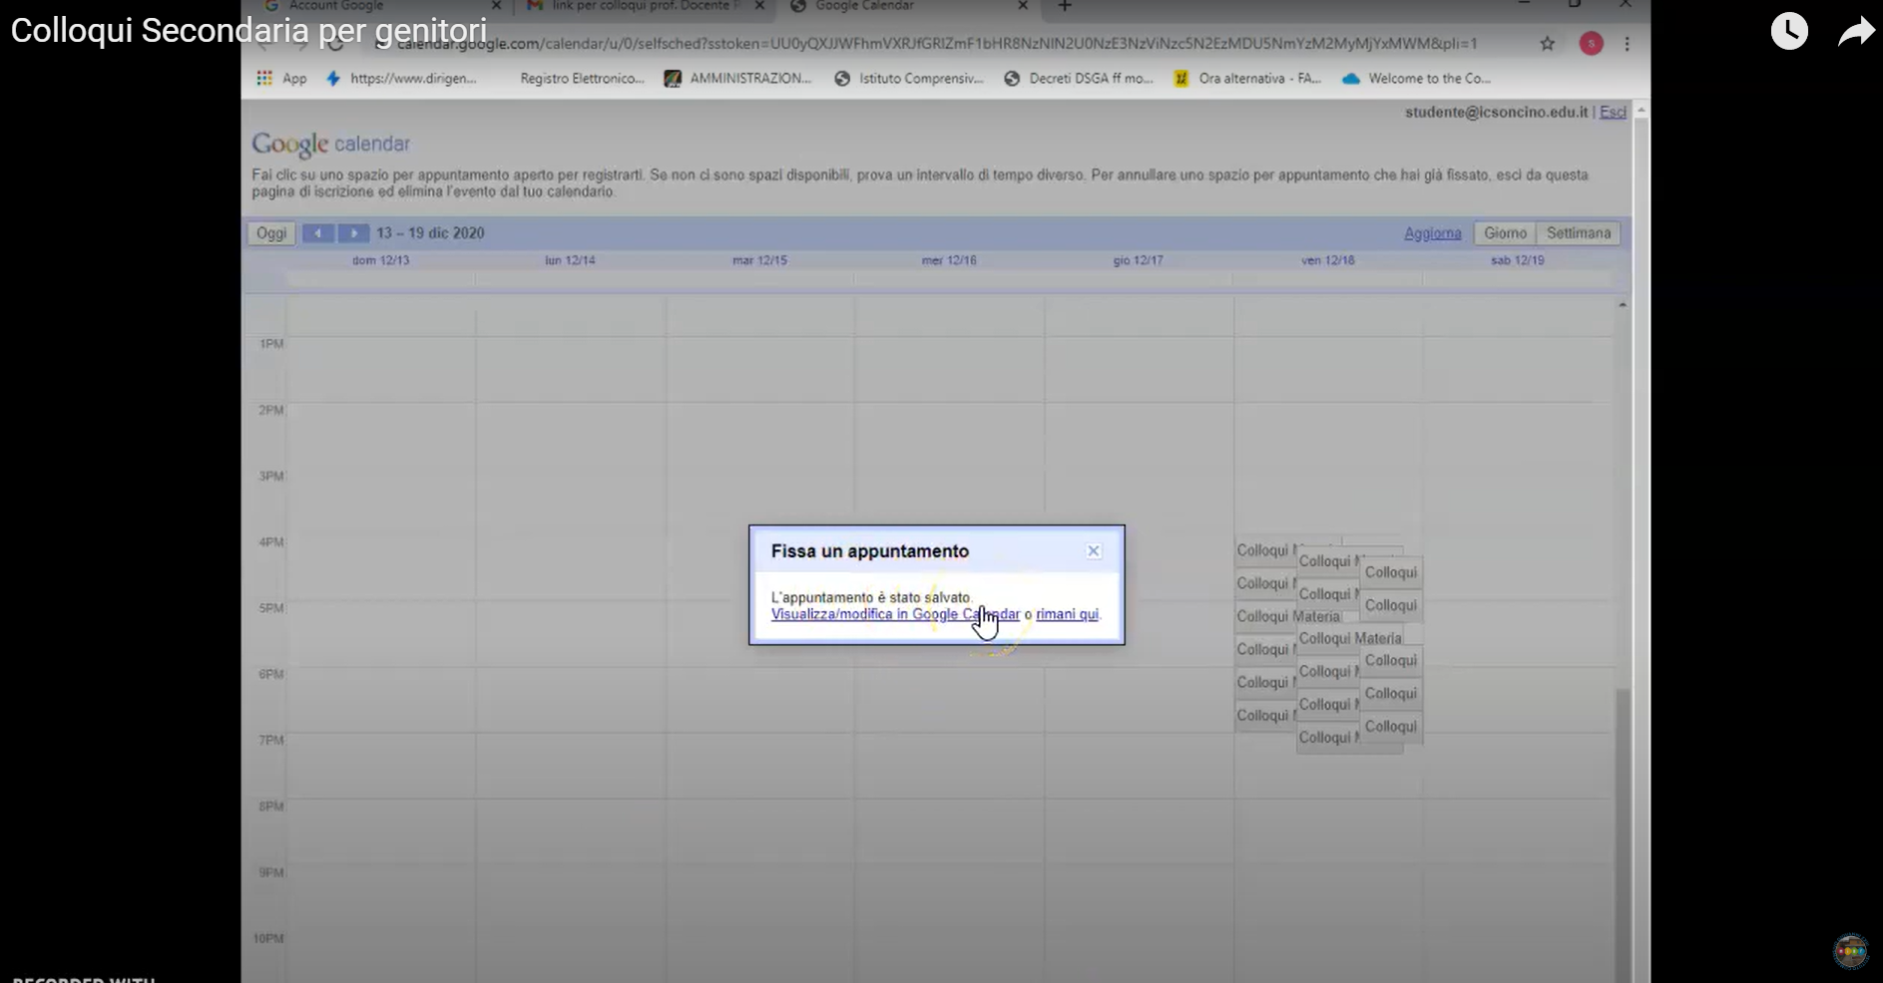
Dopo aver salvato vi apparirà una schermata di conferma dell’appuntamento che verrà automaticamente registrato nel vostro google calendar.

Slide 13
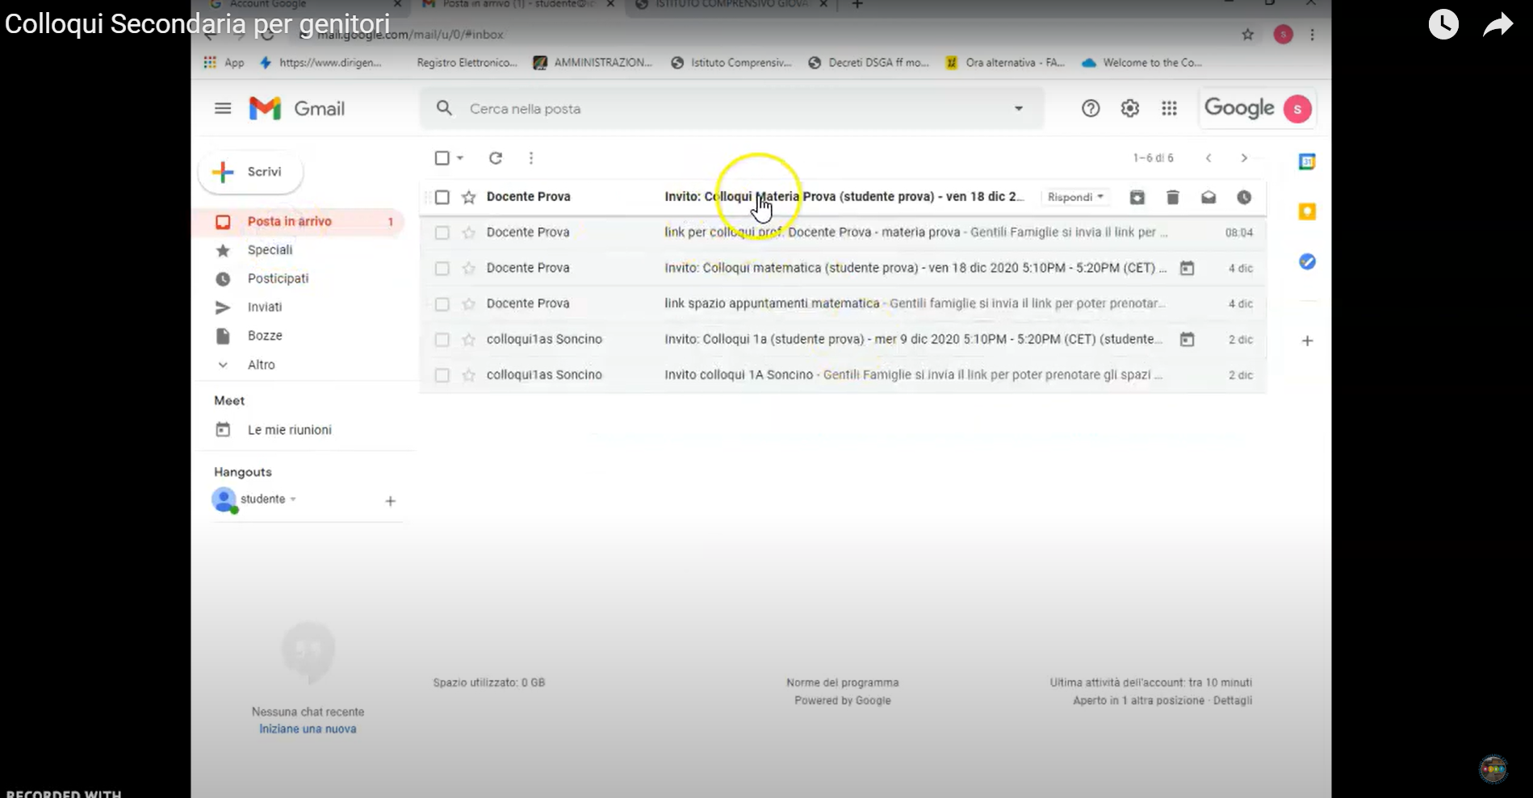
Riceverete inoltre una mail di conferma dell’appuntamento.
All’interno della mail troverete il ripepilogo dell’appuntamento ed il link di collegamento al meet.

Slide 14
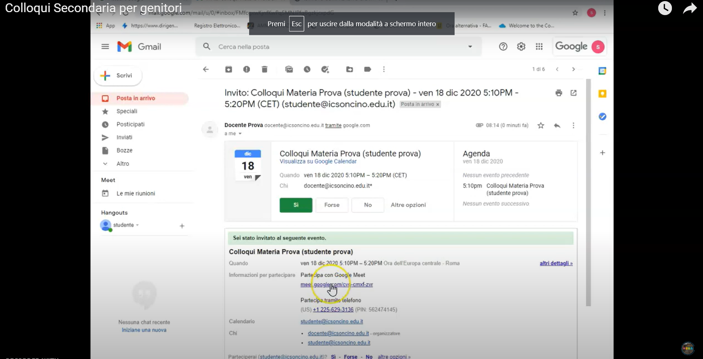
Qui trovate il link per il collegamento diretto al meet.

Slide 15
Si raccomanda la massima puntualità nella presenza ai colloqui per non perdere minuti preziosi di colloquio con il singolo docente.
Grazie per la collaborazione.

